Slide 1
La Cruzada Nacional Contra el Hambre Prioridad de Municipios
Lic. Paulina Escobedo Flores
Querétaro, Querétaro Septiembre
2013

Slide 2
Hambre
En un sentido social «el Hambre» se refiere a la carencia de nutrimentos adecuados para tener la energía necesaria para realizar una vida activa plena.

Slide 3
Pobreza
3 tipos
Alimentaria
Patrimonial
De Capacidades
Multidimensional

Slide 4
CNCH
La Cruzada Nacional contra el Hambre es una Estrategia de Política Pública que articula diferentes programas, acciones y presupuestos del sector público y privado.

Slide 5
Indicadores CNCH
Rezago Educativo
Acceso a los servicios de Salud
Acceso a la Seguridad Social
Calidad y Espacios de Vivienda
Servicios Básicos de la Vivienda
Ingreso Inferior a la línea de bienestar mínimo
Participación Social

Slide 6
¿Para qué?
Garantizar el derecho humano a una alimentación adecuada en calidad y cantidad.
Atender las necesidades nutricionales de los mexicanos especialmente aquellos que viven en pobreza extrema.
Desarrollar una política nacional participativa de seguridad alimentaria y nutricional que atienda de forma integral las carencias, y garantice el respeto a los derechos sociales.

Slide 7
¿Para quién?
7.4 millones de mexicanos cuya condición es de pobreza extrema y carencia alimentaria severa.
Meta en 2013 400 municipios y localidades del país que corresponden a las zonas de mayor pobreza en cada una de las entidades federativas.
En Querétaro: Querétaro y San Juan del Río.

Slide 8
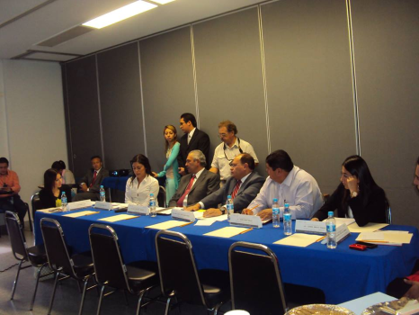
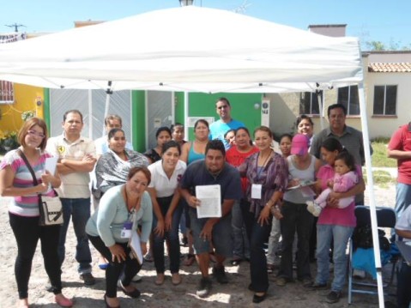
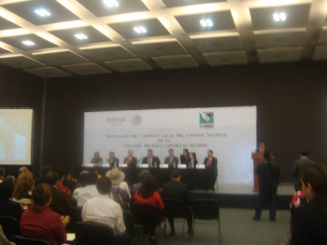
¿Qué estamos haciendo?
Mesas de Trabajo Intersecretariales en Querétaro.
Capítulo Local del Consejo Nacional contra el Hambre. (Expertos)
Barridos (Recolección de Información)
Conformación de Comités Comunitarios
Matriz de Actualización de Indicadores de la CNCH

Slide 9
Importancia de los Municipios
Participación= suma de esfuerzos
3 Aspectos importantes:
Transversalidad
Cobertura territorial
Ahorro de recursos
______________________
Éxito de la CNCH = Mayor número de Beneficiarios

Slide 10
Transversalidad
Alcance transversal de los programas y recursos federales a Municipios
Comunicación y organización de los tres niveles de gobierno
Descentralización de los recursos
Gobierno Federal
Gobierno Municipal

Slide 11
Cobertura Territorial
La cooperación entre niveles de gobierno fomenta una mayor cobertura territorial por factores como:
Conocimiento
Ejecución
Mayor infraestructura
Facilidad para la Organización Comunitaria
Más programas para más personas

Slide 12
Ahorro de Recursos
Coordinación para no duplicar beneficiarios
Cooperación en el uso de la Infraestructura
Mayor impacto en los indicadores

Slide 13
Conclusión
Con trabajo conjunto, entre los tres niveles de gobierno, sociedad civil y sector privado vamos a Mover a México, sí es posible un México Sin Hambre.
GRACIAS

